Slide 1


Evaluación de modelos estadísticos para determinar si un paciente toma o no un medicamento
PRESENTADO POR
SERGIO BERMÚDEZ GÓMEZ
LEIDY MARCELA CASTAÑEDA BEDOYA
LUIS ALBERTO ESCOBAR ROBLEDO
YULLYS MARÍA QUINTERO MARTÍNEZ
ANA CRISTINA URCUQUI HENAO

Slide 2


CONSTRUIR MODELO DE PREDICCIÓN QUE LE PERMITA A LOS PROFESIONALES EN SALUD DETERMINAR SI UN PACIENTE ESTA O NO TOMANDO MEDICAMENTOS
OBJETIVO
GENERAL

Slide 3




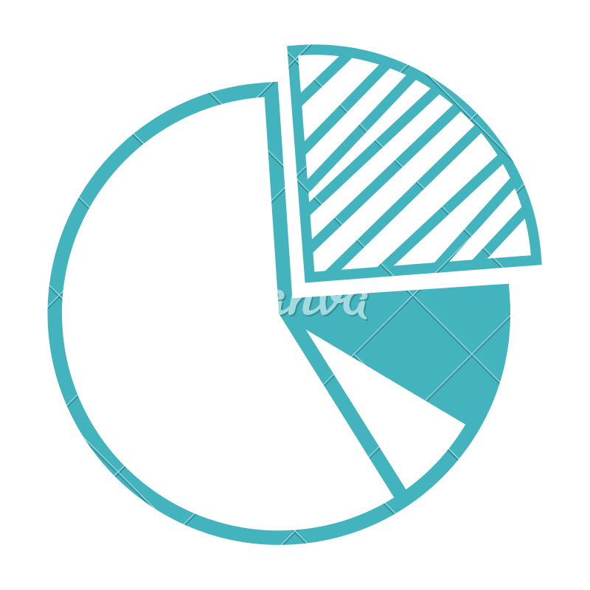

OBJETIVOS
CONSOLIDAR DIFERENTES FUENTES DE INFORMACIÓN
REALIZAR LIMPIEZA DE DATOS
CONSTRUIR MODELO DE PREDICCIÓN

Slide 4
INTRODUCCIÓN
Identificar a partir de los datos recolectados en un monitoreo ambulatorio de presión arterial (MAPA) si un paciente esta bajo algún tratamiento, entendiendo tratamiento como la ingesta de un medicamento particular. Con el fin de construir un modelo de predicción que le permita a los profesionales en salud determinar si un paciente esta o no tomando medicamentos a partir de los datos del mapa.

Slide 5

¿PARA QUÉ?
Identificar la veracidad de la información proporcionada por el paciente
Recomendaciones y plan de seguimiento
Identificar
ingesta adecuada de los medicamentos por parte de los pacientes

Slide 6

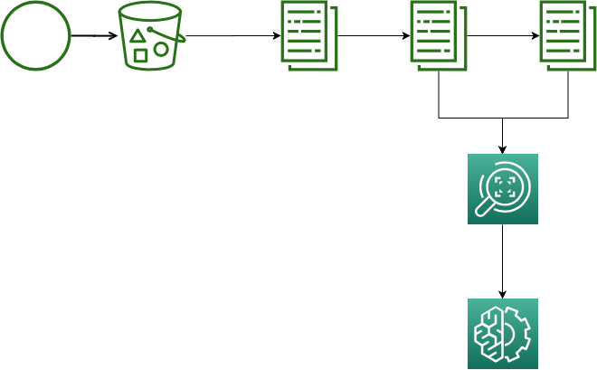

ORIGEN DE LOS DATOS
URL
Archivos JSON
Dataset
de base
Dataset
de trabajo
Dataset
aleatorizado
Exploración y
reconocimiento
Modelamiento

Slide 7
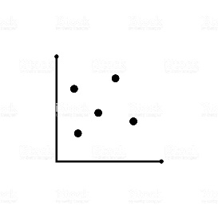

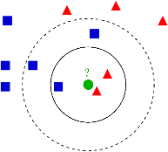
METODOLOGÍAS
LIMPIEZA DE DATOS
VARIABILIDAD DE LOS DATOS
IDENTIFICACIÓN DE RELACIONES
MODELAMIENTO DE DATOS
Detección outliers
Normas y distancias
Varianza Global
PCA
Correlaciones
Regresiones
Supervisadas
Regresión Logística
Naive Bayes
Random Forest
No supervisadas
K-Means
DBSCAN
Clúster Jerárquico

Slide 8
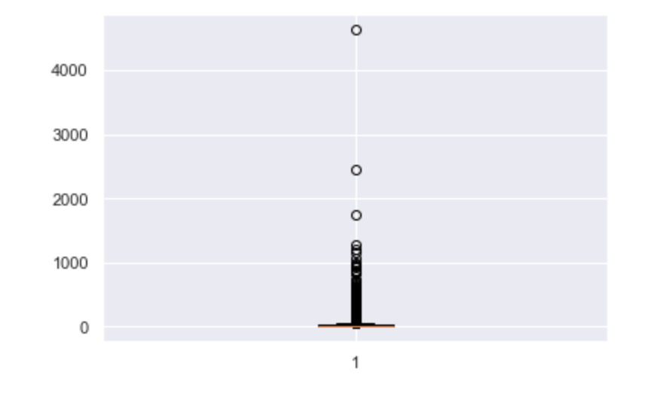
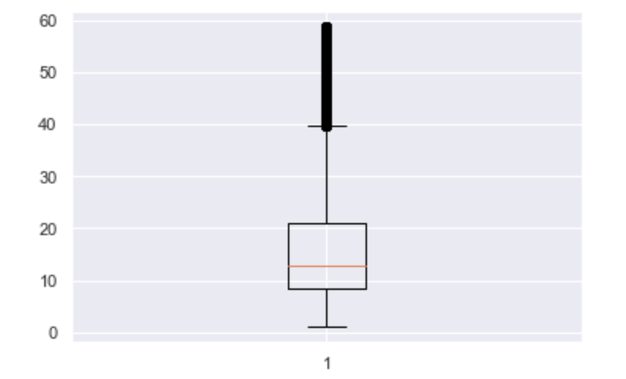

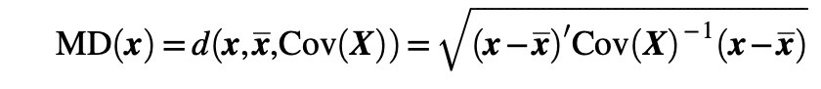
LIMPIEZA DE DATOS
01
DISTANCIA MÁXIMA: 4300
02
DISTANCIA MÁXIMA: 60
1900 Outliers
DISTANCIA DE MAHALANOBIS ROBUSTA

Slide 9
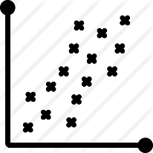
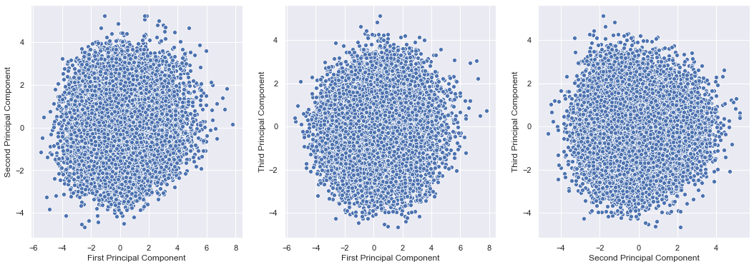
VARIABILIDAD DE LOS DATOS
LAS 3 PRIMERAS COMPONENTES PRINCIPALES EXPLICAN EL 80% DE LA VARIABLIDAD DE LOS DATOS
Varianza Generalizada: 114,44
Varianza Total: 6249,12

Slide 10
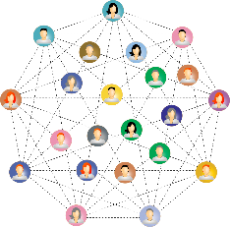
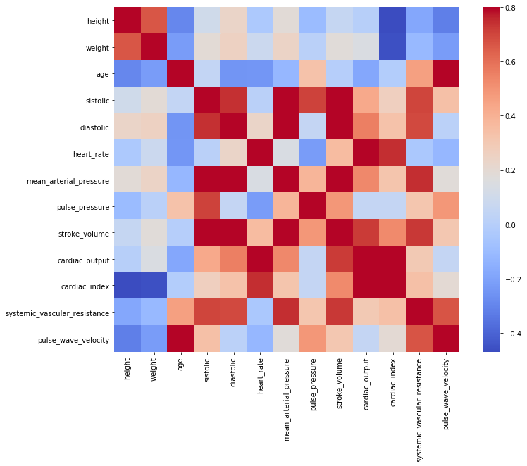
IDENTIFICACIÓN DE RELACIONES
LAS CORRELACIONES MÁS SIGNIFICATIVAS SE DAN ENTRE LAS VARIABLES:
Presión Media Arterial
Volumen Sistólico
Salida Cardiaca
Velocidad de Onda de Pulso

Slide 11
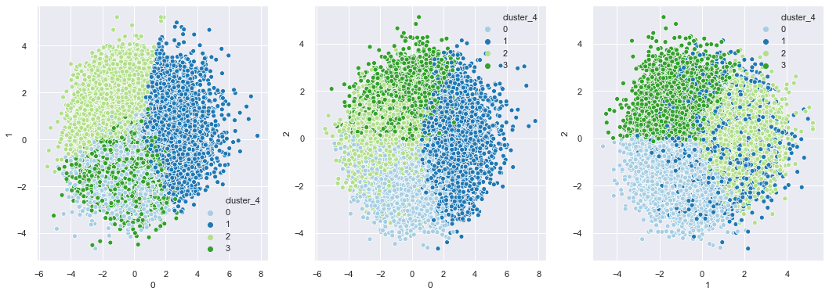
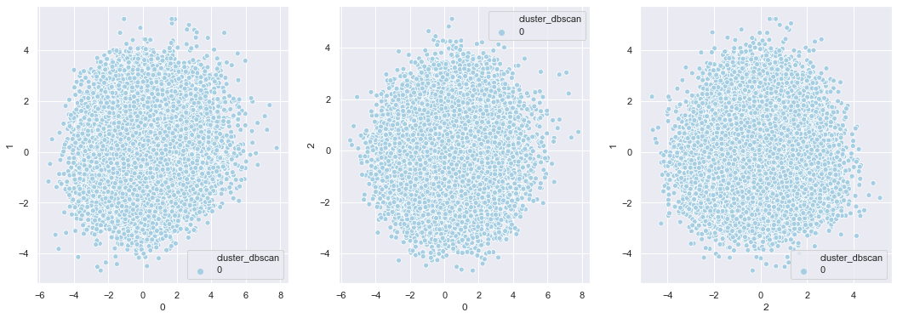
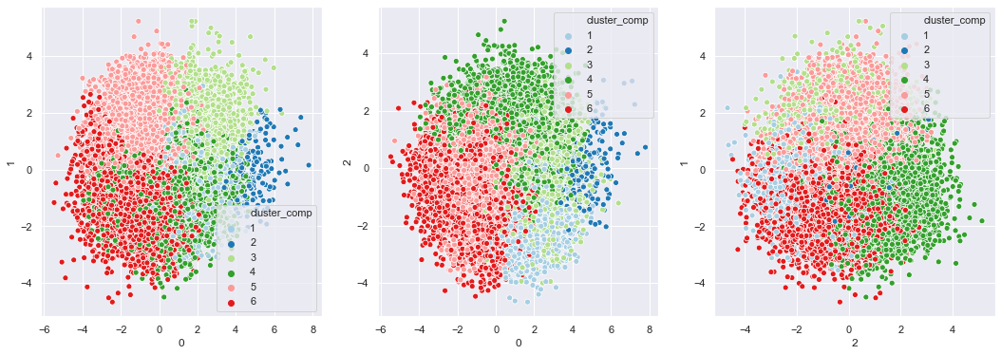
MODELAMIENTO DE DATOS
METODOLOGÍAS NO SUPERVISADAS
K-MEANS
K-MEANS
K-MEANS
DBSCAN
DBSCAN
DBSCAN
JERÁRQUICA
JERÁRQUICA
JERÁRQUICA
Notes:
IF= veces que sube/ veces que baja
Si está debajo de 0.5 significa que ha aumentado la utilización de la fa con respecto a los últimos 3 meses, la tendencia es a crecer el saldo.
Si está por encima de 0.5 mejora porque el cliente está mejor hoy con respecto a los últimos 3 meses., la tendencia es disminuir el saldo (ha ido pagando)

Slide 12
MODELAMIENTO DE DATOS
METODOLOGÍAS SUPERVISADAS
1
2
3
Regresión logística
Bosques aleatorios
Naive Bayes
1
0
1
0
1
0
Tasa Buenos Clasificados
59%
70%
100%
100%
Tasa Buenos Clasificados
Tasa Buenos Clasificados
CONJUNTO ENTRENAMIENTO
63%
64%
41%
30%
Tasa Malos Clasificados
0%
0%
Tasa Malos Clasificados
27%
26%
Tasa Malos Clasificados
Precisión Global
Precisión Global
65%
100%
Precisión Global
63%
Tasa Buenos Clasificados
Tasa Buenos Clasificados
Tasa Buenos Clasificados
56%
69%
52%
72%
63%
63%
44%
31%
48%
28%
27%
27%
CONJUNTO VALIDACIÓN
Tasa Malos Clasificados
Tasa Malos Clasificados
Tasa Malos Clasificados
63%
62%
63%
Precisión Global
Precisión Global
Precisión Global
Notes:
IF= veces que sube/ veces que baja
Si está debajo de 0.5 significa que ha aumentado la utilización de la fa con respecto a los últimos 3 meses, la tendencia es a crecer el saldo.
Si está por encima de 0.5 mejora porque el cliente está mejor hoy con respecto a los últimos 3 meses., la tendencia es disminuir el saldo (ha ido pagando)

Slide 13



CONCLUSIONES
La Regresión Logística y Naive Bayes son los modelos que mejor ajustan los datos disponibles en el MAPA del paciente para determinar si el paciente ingiere o no un medicamento, pues la precisión de ambos es buena tanto para el conjunto de entrenamiento como para el conjunto de prueba.
Sin embargo el modelo ganador será Naive Bayes ya que la tasa de buena clasificación es similar en ambos grupos (Medicamento y No Medicamento), mientras que la Regresión Logística favorece la clasificación de los pacientes que no toman medicamentos.
Se debe tener especial cuidado con los Bosques Aleatorios ya que una de sus desventajas es que producen sobre entrenamiento. Dando resultados muy buenos para el conjunto de entrenamiento, pero no para datos que no pertenezcan a este.

Slide 14

Gracias.

